Slide 1

Pancasila
Ganjil 2026/2027_1
Novi H Sudibyo

Slide 2
Pendahuluan
Introduction to Course
Pendidikan Pancasila merupakan proses pembelajaran yang bertujuan membangun pemahaman, penghayatan, dan pengamalan nilai-nilai Pancasila dalam kehidupan bermasyarakat, berbangsa, dan bernegara. Pancasila tidak hanya dipahami sebagai lima sila yang harus dihafalkan, tetapi sebagai nilai dan prinsip yang menjadi pedoman dalam berpikir, bersikap, dan bertindak sebagai warga negara Indonesia.
Pendidikan Pancasila penting bagi mahasiswa karena mahasiswa merupakan bagian dari masyarakat intelektual yang memiliki peran dalam pembangunan bangsa.

Slide 3
Tujuan Pembalajaran
Menjelaskan sejarah dan perkembangan Pancasila.
Memahami kedudukan dan fungsi Pancasila.
Menjelaskan hubungan Pancasila dengan Pembukaan UUD 1945.
Memahami Pancasila sebagai dasar negara.
Menjelaskan Pancasila sebagai ideologi negara.
Memahami konsep dan prinsip hak asasi manusia.
Menerapkan nilai-nilai Pancasila dalam kehidupan sehari-hari.
Menganalisis berbagai persoalan kehidupan dengan perspektif nilai Pancasila.
Mengapa Pancasila Perlu Dipelajari?

Slide 4
Mengapa Pancasila Perlu Dipelajari?
Pancasila dapat menjadi landasan nilai agar perkembangan ilmu pengetahuan, teknologi, dan kehidupan sosial tetap memperhatikan kemanusiaan, persatuan, demokrasi, dan keadilan sosial.
Mahasiswa hidup dalam lingkungan yang mengalami perubahan cepat akibat:
perkembangan teknologi;
globalisasi;
media sosial;
perkembangan kecerdasan buatan;
perubahan sosial dan budaya;
keberagaman masyarakat;
meningkatnya arus informasi;
berbagai persoalan etika dan moral.

Slide 5
Pancasila dalam Sejarah Bangsa Indonesia
Pancasila in Indonesian History
Nilai-Nilai Pancasila dalam Sejarah Indonesia
Rumusan Pancasila
kehidupan religius;
gotong royong;
musyawarah;
persatuan;
kepedulian terhadap sesama;
kehidupan bermasyarakat;
keadilan.
Sebagaimana tercantum dalam Pembukaan UUD 1945 alinea keempat
Ketuhanan Yang Maha Esa
Kemanusiaan yang Adil dan Beradab
Persatuan Indonesia
Kerakyatan yang Dipimpin oleh Hikmat Kebijaksanaan dalam Permusyawaratan/Perwakilan
Keadilan Sosial bagi Seluruh Rakyat Indonesia
Proses Perumusan Pancasila
1 Juni 1945 => Dalam sidang BPUPKI, Soekarno menyampaikan gagasan mengenai dasar negara yang kemudian dikenal dengan istilah Pancasila.
22 Juni 1945 => Panitia Sembilan menghasilkan Piagam Jakarta, yang menjadi salah satu dokumen penting dalam proses perumusan dasar negara.
18 Agustus 1945 => PPKI mengesahkan UUD 1945, termasuk rumusan Pancasila yang tercantum dalam Pembukaan UUD 1945.

Slide 6
Pancasila dalam Perjalanan Sejarah
Periode | Fokus Pembahasan
Masa perjuangan kemerdekaan | Perumusan dasar negara
1945–1949 | Mempertahankan kemerdekaan
Demokrasi Liberal | Dinamika sistem politik
Demokrasi Terpimpin | Perubahan kehidupan politik
Orde Baru | Penekanan terhadap pengamalan Pancasila
Reformasi | Demokratisasi dan penguatan kehidupan konstitusional

Slide 7
Kedudukan dan Fungsi Pancasila
Position and Function of Pancasila
Kedudukan Pancasila
Pancasila sebagai Pandangan Hidup
Pancasila sebagai Kepribadian Bangsa
Dasar Negara Republik Indonesia
Pandangan hidup bangsa
Ideologi negara
Kepribadian bangsa
Sumber nilai dalam kehidupan berbangsa dan bernegara
Sebagai pandangan hidup, Pancasila menjadi pedoman dalam menentukan sikap dan perilaku.
Nilai Pancasila mencerminkan karakter ideal kehidupan masyarakat Indonesia
Religius → Manusiawi → bersatu → demokratis → berkeadilan
menghargai perbedaan agama;
membantu orang lain;
menjaga persatuan;
menyelesaikan masalah melalui musyawarah;
memperlakukan orang lain secara adil.
Fungsi Pancasila:
Pedoman kehidupan → dasar penyelenggaraan negara → orientasi kehidupan bersama → sumber nilai → pemersatu bangsa

Slide 8
Hubungan Pembukaan UUD 1945 dengan Pancasila
Connection between the Preamble of the 1945 Constitution and Pancasila
Rumusan Pancasila secara formal terdapat dalam alinea keempat Pembukaan UUD 1945.
A. Alinea Pertama => menyataka “Bahwa sesungguhnya Kemerdekaan itu ialah hak segala bangsa..."
Makna utamanya berkaitan dengan penghormatan terhadap kebebasan dan kemerdekaan bangsa.
B. Alinea Kedua => Menggambarkan perjuangan bangsa Indonesia menuju negara yang merdeka, bersatu, berdaulat, adil, dan makmur.
C. Alinea Ketiga => Menegaskan kemerdekaan Indonesia sebagai rahmat Tuhan Yang Maha Esa dan merupakan hasil perjuangan bangsa.
D. Alinea Keempat
Alinea keempat memuat:
Tujuan negara;
Bentuk negara;
Prinsip dasar penyelenggaraan negara;
Rumusan Pancasila.
Pembukaan UUD 45 => Alinea I – III – Dasar pemikiran dan cita-cita kemerdekaan => Alinea IV – Tujuan Negara dan Dasar Negara => Pancasila

Slide 9
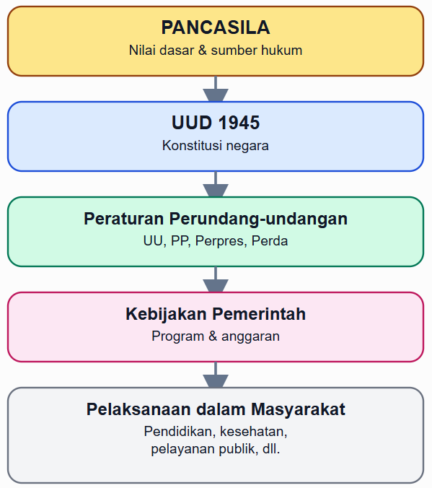
Pancasila sebagai Dasar Negara Republik Indonesia
Pancasila as the Foundation of the Republic of Indonesia
Makna Dasar Negara
Pancasila dan Konstitusi
Dasar negara menjadi landasan bagi penyelenggaraan negara, termasuk:
pembentukan peraturan;
penyelenggaraan pemerintahan;
kehidupan politik;
kehidupan sosial;
pembangunan nasional;
hubungan antara negara dan warga negara.
Dalam sistem hukum Indonesia, Pancasila ditegaskan sebagai sumber dari segala sumber hukum negara dalam UU No. 12 Tahun 2011 tentang Pembentukan Peraturan Perundang-undangan.
Hubungan fundamental dengan UUD 1945.

Slide 10
Pancasila sebagai Ideologi Negara
Pancasila as a State Ideology
Ciri Pancasila sebagai Ideologi
Pancasila dan Era Digital
Pancasila memiliki karakter sebagai ideologi yang:
berakar pada nilai kehidupan bangsa Indonesia;
mengakui keberagaman;
menempatkan manusia sebagai makhluk individu sekaligus sosial;
menekankan persatuan;
mengembangkan demokrasi melalui musyawarah;
mengarah pada keadilan sosial.
Mahasiswa dapat menerapkan nilai Pancasila dalam kehidupan digital melalui:
tidak menyebarkan hoaks;
menghargai privasi;
tidak melakukan cyberbullying;
menghargai perbedaan pendapat;
menggunakan AI secara bertanggung jawab;
tidak melakukan plagiarisme;
menghormati hak kekayaan intelektual;
menggunakan teknologi untuk kepentingan masyarakat.
Ideologi dapat artikan sebagai seperangkat gagasan, nilai, dan cita-cita yang menjadi dasar atau orientasi kehidupan suatu kelompok atau bangsa.

Slide 11
Hak Asasi Manusia human rights
Dalam konteks Indonesia, HAM dijamin dalam UUD Negara Republik Indonesia Tahun 1945, khususnya Bab XA tentang Hak Asasi Manusia, serta diatur lebih lanjut dalam peraturan perundang-undangan
Hak Asasi Manusia adalah hak yang melekat pada hakikat dan keberadaan manusia sebagai makhluk Tuhan Yang Maha Esa dan merupakan anugerah-Nya yang wajib dihormati, dijunjung tinggi, dan dilindungi oleh negara, hukum, pemerintah, dan setiap orang.
Pasal 28J UUD 1945 menegaskan kewajiban setiap orang untuk menghormati hak asasi manusia orang lain serta adanya pembatasan tertentu yang ditetapkan dengan undang-undang dalam konteks yang ditentukan konstitusi.

Slide 12
Hak Asasi Manusia human rights
Jenis-Jenis HAM
HAM di Era Digital
Beberapa hak yang dapat dipelajari antara lain:
Hak hidup.
Hak memperoleh pendidikan.
Hak beragama.
Hak menyampaikan pendapat.
Hak memperoleh perlindungan hukum.
Hak memperoleh perlakuan yang adil.
Hak mendapatkan pekerjaan.
Hak memperoleh informasi.
Hak atas privasi.
Hak untuk bebas dari diskriminasi.
Persoalan HAM saat ini juga muncul dalam ruang digital, misalnya:
perlindungan data pribadi;
privasi;
cyberbullying;
penyebaran informasi palsu;
diskriminasi digital;
keamanan akun;
penyalahgunaan teknologi AI;
penggunaan foto atau data seseorang tanpa izin.
HAM dan Pancasila
SILA | KAITAN DENGAN HAM
Ketuhanan Yang Maha Esa | Menghormati kehidupan beragama
Kemanusiaan yang Adil dan Beradab | Menghormati martabat manusia
Persatuan Indonesia | Menghargai keberagaman
Kerakyatan... | Menghargai partisipasi dan pendapat
Keadilan Sosial... | Mendorong keadilan dan kesetaraan

Slide 13
TERIMAKASIH

Slide 14
Apakah tindakan tersebut sesuai dengan nilai tanggung jawab?
Nilai Pancasila apa yang dapat digunakan untuk menganalisis kasus tersebut?
Bagaimana seharusnya mahasiswa menggunakan AI secara etis?
Bagaimana mahasiswa dapat menerapkan nilai Pancasila ketika menghadapi perkembangan teknologi, media sosial, AI, dan perubahan sosial?
Jika sebuah kebijakan memberikan manfaat bagi sebagian masyarakat tetapi merugikan kelompok masyarakat lainnya secara tidak adil, bagaimana kebijakan tersebut dapat dianalisis berdasarkan nilai Pancasila?
Seorang mahasiswa menggunakan AI untuk membuat seluruh tugas kuliah kemudian mengumpulkannya sebagai hasil pekerjaannya sendiri tanpa memahami isi tugas tersebut.

